Slide 1












???
m0
m1
m2
m3
m4
….
mn
Stratégie

Slide 2



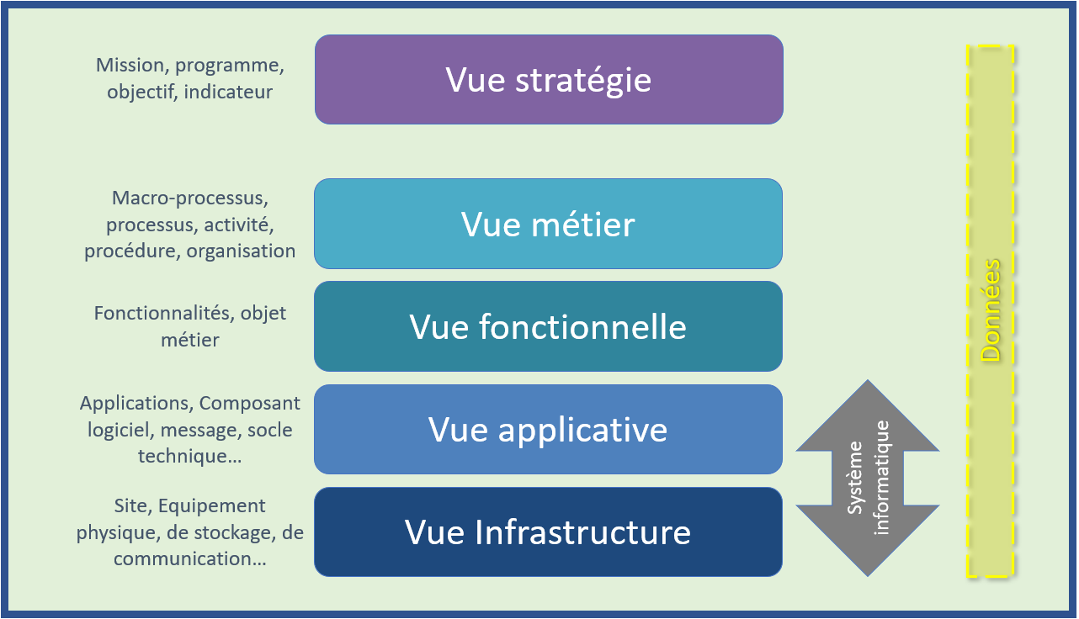
axe directeur
Stratégie
axe directeur
axe directeur
Formation
Analyse d’affaire
Achat de logiciel
matériel
dématérialisation
Évolution des métiers
Notes:
La stratégie est un terme issu du domaine militaire, elle revient à choisir contre qui on se bat et pour quelle cause.
Elle est un plan global qui fixe des axes directeurs. Ce sont des lignes directrices qui vont guider les décisions et les actions.
On peut citer comme exemple d’axes directeurs : une formation, une analyse d'affaire, un achat de logiciel, un matériel, une dématérialisation, une évolution des métiers; ainsi toutes les couches du S.I. sont concernées.

Slide 3



axe directeur
axe directeur
Schéma directeur
axe directeur
Notes:
Chaque axe directeur va donner naissance à des idées de projet, qui selon leur balance bénéfice-risque, seront inclus dans le "schéma directeur du Système d'information".

Slide 4

Ce document de référence permet d'évaluer et de retenir, ou non, les futures opportunités d'évolution du portefeuille des projets S.I.. Comme toutes les couches sont concernées, ceci inclut les évolutions matérielles, logicielles, fonctionnelles et métier.
Portefeuille de projet

Slide 5
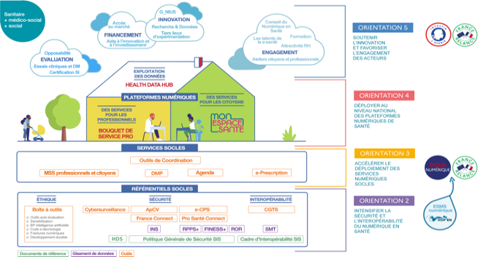
Cette stratégie ne peut s'affranchir des cadres réglementaires imposés par l'état, et des normes et autres cadres techniques du domaine.
Citons en vrac, les obligations de certification de certains logiciels, la structuration des messages médicaux, les exigences de confidentialité, le RGPD, la sécurité, etc.
C.R
https://esante-formation.coorpacademy.com/discipline/dis_EkzOix1Lp
Stratégie

Slide 6


La politique de toute organisation de santé inclut une dimension relative au S.I., souvent présentée comme une transformation numérique.
En tant que politique, elle gagne à faire l'objet d'une programmation d'ensemble, induisant des pistes de développement qui sont cohérentes, et qui permettent de dégager des priorités opérationnelles.
Cette politique, si elle se construit au sein du périmètre de l'organisation, ne peut s'affranchir des apports et exigences de l'environnement.
Elle induit aussi le développement de compétences au sein de la DSI (ou à défaut, des besoins d'externalisation).
Objectif
C.R
Stratégie
Schéma directeur
Portefeuille de projet

Slide 7
Urbaniste des SI : Garantit l'intégrité permanente de la cartographie du SI en regard du schéma directeur
CHARGÉ DE PILOTAGE SI (PMO) : Il anime le processus d’élaboration des schémas directeurs et le décline
en feuille de route
RESPONSABLE TÉLÉCOMS : il est chargé de définir et mettre en application
dans le cadre du schéma directeur informatique la stratégie Réseaux et Télécoms de l’entreprise.

